Slide 1
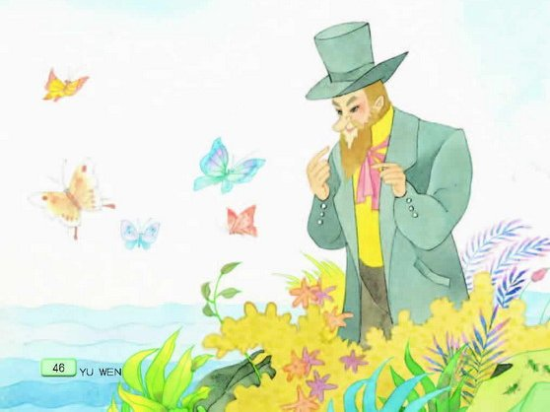
7、有趣的发现

Slide 2
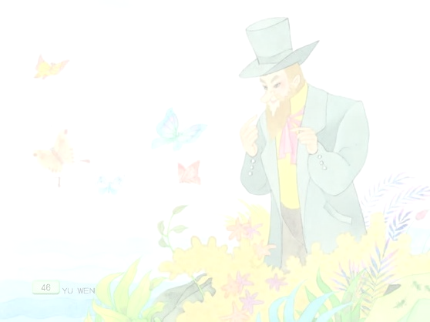
想一想：
达尔文到小岛上考察时，发现了什么有趣的现象？

Slide 3
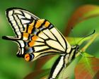
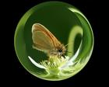
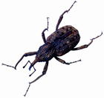
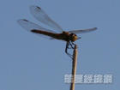
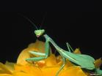
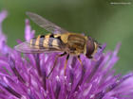

Slide 4
Kūn chì bǎng zhù róng yì
昆虫 翅膀 著名 容易
kǎo chá yān sǐ guān jiào
考察 淹死 观察 比较
fù cún yán jiū zhòngyào
反复 生存 研究 重要

Slide 5
昆虫 翅膀 著名 容易
考察 淹死 观察 比较
反复 生存 研究 重要

Slide 6

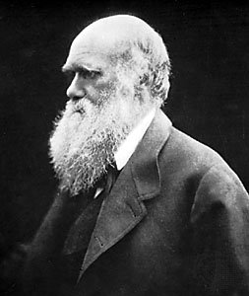
达尔文
一百多年前，英国有位著名的科学家叫达尔文。

Slide 7
有一次，达尔文乘船到hai洋中的一个小岛上去考察。他看到岛上的昆虫要么翅膀特别大，要么就没有翅膀，感到很奇怪。

Slide 8
有一次，达尔文乘船到太平洋中的一个小岛上去考察。他看到岛上的昆虫要么翅膀特别大，要么就没有翅膀，感到很奇怪。
要么
要么

Slide 9

原来，岛上经常刮大风，那些没有翅膀的昆虫，因为不会飞，就不大可能被风刮到海里淹死。而那些翅膀特别大的，因为能顶住大风，也生存了下来。可怜的是那些翅膀小的昆虫，能飞起来却顶不住大风，很容易被刮到海里去，便逐渐消失了。

Slide 10
原来，岛上经常刮大风，那些没有翅膀的昆虫，因为不会飞，就不大可能被风刮到海里淹死。
而那些翅膀特别大的，因为能顶住大风，也生存了下来。
可怜的是那些翅膀小的昆虫，能飞起来却顶不住大风，很容易被刮到海里去，便逐渐消失了。

Slide 11
原来，岛上经常刮大风，那些没有翅膀的昆虫，因为不会飞，就不大可能被风刮到海里淹死。
而那些翅膀特别大的，因为能顶住大风，也生存了下来。
可怜的是那些翅膀小的昆虫，能飞起来却顶不住大风，很容易被刮到海里去，便逐渐消失了。

Slide 12
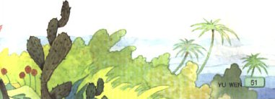
达尔文捉来许多昆虫，反复观察比较，终于找到了答案。

Slide 13
达尔文捉来许多昆虫，反复观察比较，终于找到了答案。

Slide 14
这个有趣的发现，对达尔文后来的科学研究起到了非常重要的作用。

Slide 15
在一个风和日丽的日子里，只见两个孩子在猛追着晴空中越飞越远的一只断线风筝。
“你俩要是带翅膀的小天使就好了!”
“快变成一只能远走高飞的老鹰吧!你们就准能把风筝逮住!”
几个过路人，见到这番情景，竟哈哈大笑地挖苦这两个孩子。
“对，我们为什么不能像鸟儿似的长上一双翅膀在空中飞翔?”一个飞向空中的幻想在这两个幼小心灵里萌发了。
从此，他们开始留心观察鸟类高飞向滑翔时双翅的变化，并精心制作各种“飞”的玩具。他俩长大后，仍然继续研究飞行的原理。
科学的幻想经过人们的勤奋努力，终于变成了现实。1903年，世界上第一架飞机诞生了。这架螺旋桨飞机的发明者，正是20多年前，奋力追赶飘荡在空中断线风筝的两个美国孩子——莱特兄弟。

